Slide 1
ЕДИНЫЙ ПОДХОД В ОРГАНИЗАЦИИ ПИТАНИЯ В СОЦИАЛЬНЫХ УЧРЕЖДЕНИЯХ
РЕСПУБЛИКИ БАШКОРТОСТАН
УТВЕРЖДЕНА ЕДИНАЯ СИСТЕМА ТРЕБОВАНИЙ, ПРЕДЪЯВЛЯЕМЫХ К ОРГАНИЗАЦИИ СОЦИАЛЬНОГО ПИТАНИЯ В РЕСПУБЛИКЕ БАШКОРТОСТАН
ОБНОВЛЕНО ОСНОВНОЕ (ОРГАНИЗОВАННОЕ) МЕНЮ ДЛЯ ШКОЛ И ДЕТСКИХ САДОВ, РАЗРАБОТАННОЕ СОВМЕСТНО С МИНИСТЕРСТВОМ ОБРАЗОВАНИЯ И НАУКИ РБ, УПРАВЛЕНИЕМ РОСПОТРЕБНАДЗОРА РБ И МИНИСТЕРСТВОМ ТОРГОВЛИ И УСЛУГ РБ
ОБНОВЛЕНО МЕНЮ ДЛЯ ДЕТЕЙ, НУЖДАЮЩИХСЯ В ДИЕТИЧЕСКОМ И ЛЕЧЕБНОМ ПИТАНИИ (САХАРНЫЙ ДИАБЕТ), ДЛЯ ШКОЛ
РАЗРАБОТАНО СОВМЕСТНО С КЛИНИКОЙ PLANETA.MED Г. МОСКВА И СОГЛАСОВАНО МИНИСТЕРСТВОМ ЗДРАВООХРАНЕНИЯ РБ БЕЗГЛЮТЕНОВОЕ МЕНЮ

Slide 2
СОЗДАНИЕ УСЛОВИЙ ДЛЯ ОРГАНИЗАЦИИ СПЕЦИАЛИЗИРОВАННОГО ПИТАНИЯ В РЕСПУБЛИКЕ БАШКОРТОСТАН
Оснащение пищеблоков технологическим оборудованием
Проведение капитальных ремонтов пищеблоков
Проведение текущих ремонтов пищеблоков и обеденных залов
Создание условий для организации питания в малокомплектных школах
Доготовочные
организации
Базовые организации
школьного питания
Буфеты -раздаточные

Slide 3
ПОЛИТИКА ОТКРЫТОСТИ И ВЗАИМОДЕЙСТВИЯ
С РОДИТЕЛЯМИ ОБУЧАЮЩИХСЯ
МЕНЮ
ОБСУЖДЕНИЕ
УТВЕРЖДЕНИЕ
ЗАКЛЮЧЕНИЕ
МЕНЮ РАЗРАБОТАННОЕ
С УЧЕТОМ ТРЕБОВАНИЙ САНИТАРНОГО ЗАКОНОДАТЕЛЬСТВА
ОБСУЖДЕНИЕ МЕНЮ РОДИТЕЛЬСКИМИ КОМИТЕТАМИ, ВНЕСЕНИЕ ПРЕДЛОЖЕНИЙ
УТВЕРЖДЕНИЕ ГОРОДСКИМ РОДИТЕЛЬСКИМ КОМИТЕТОМ
ПОЛУЧЕНИЕ ЭКСПЕРТНОГО ЗАКЛЮЧЕНИЯ УПРАВЛЕНИЯ РОСПОТРЕБНАДЗОРА ПО РЕСПУБЛИКЕ БАШКОРТОСТАН

Slide 4
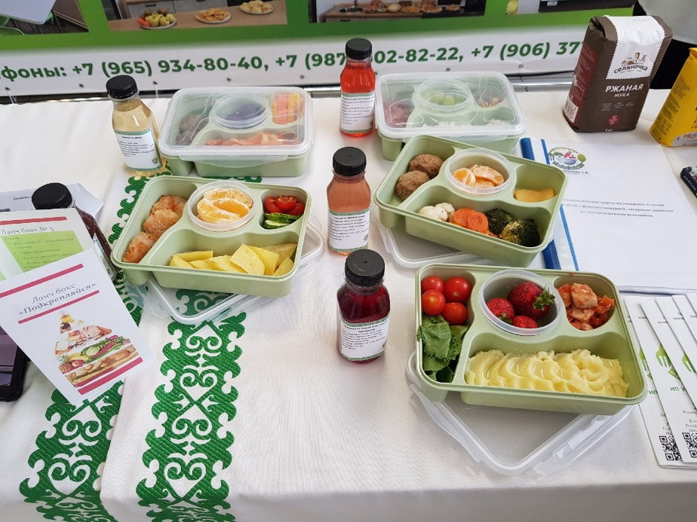
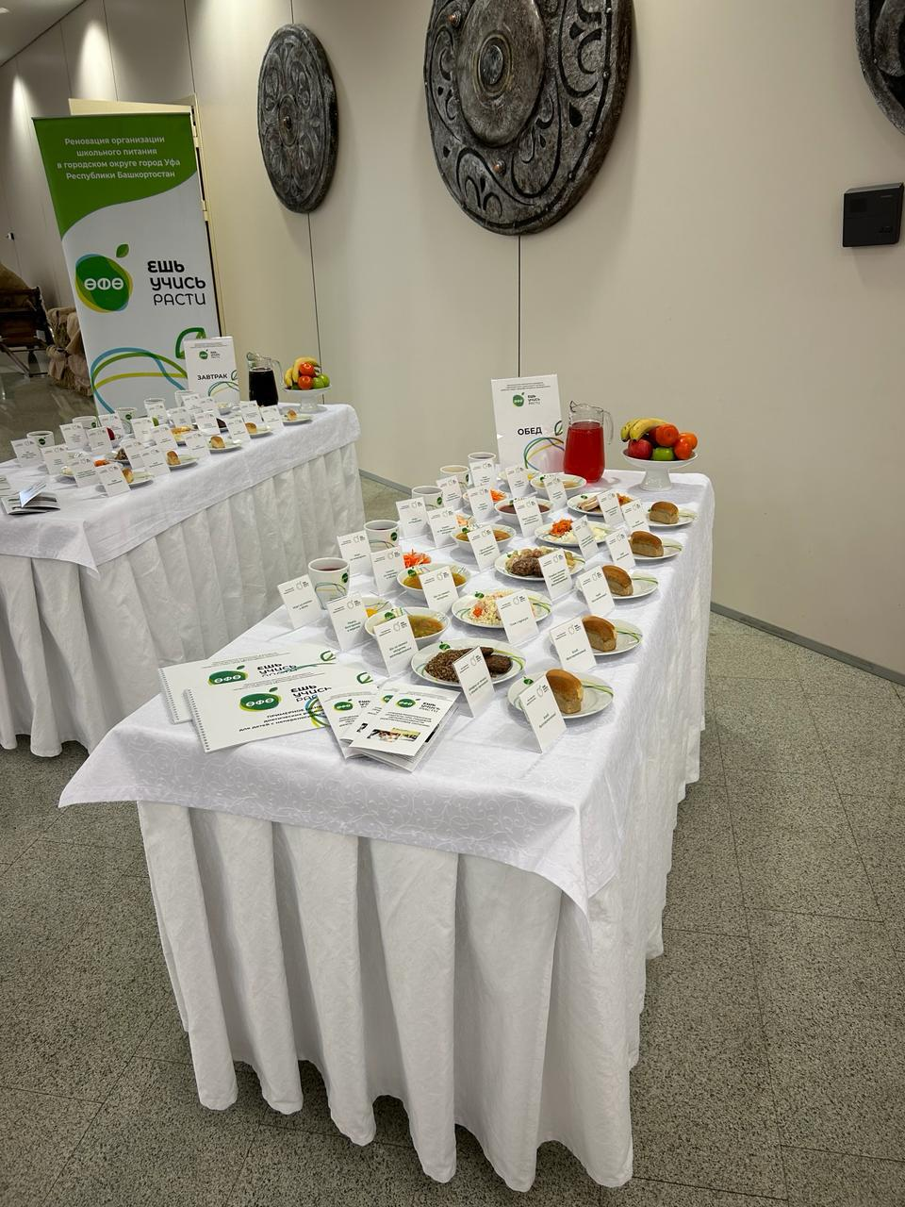
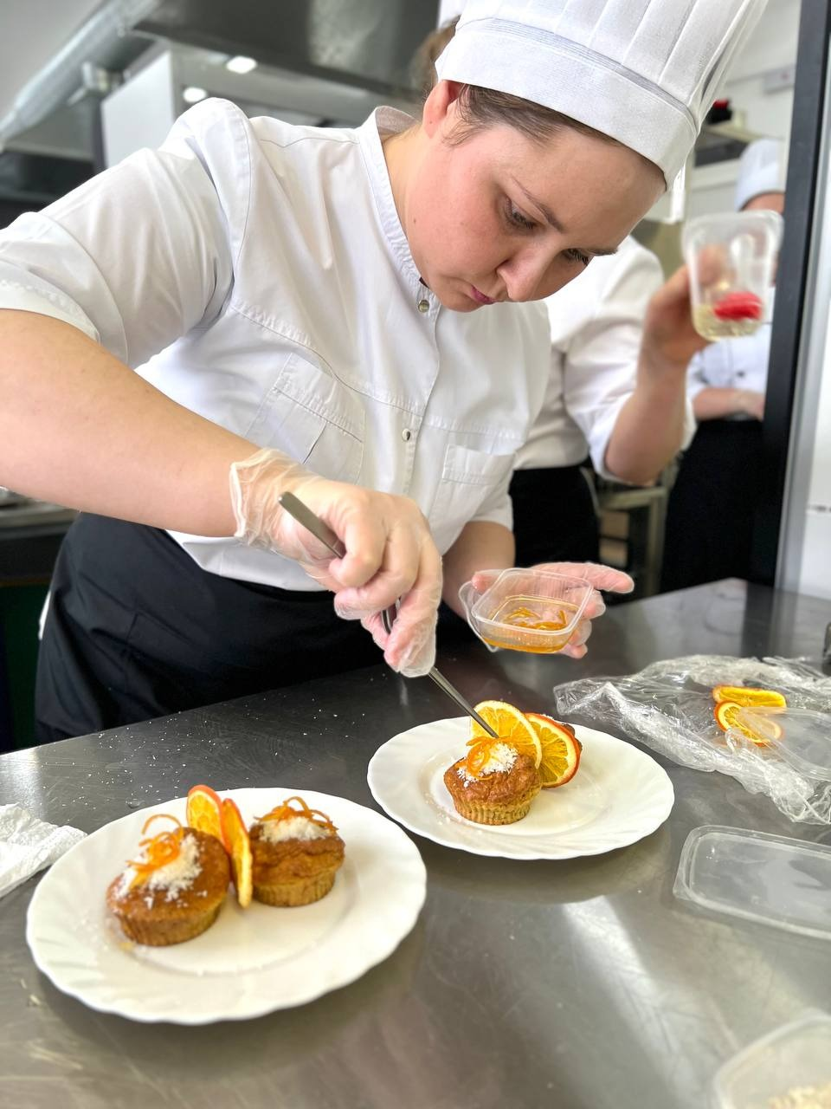
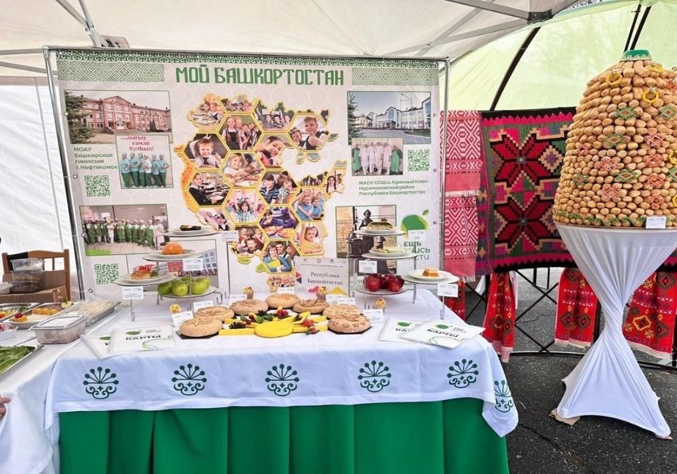
ПРОВЕДЕНИЕ МАСТЕР-КЛАССОВ, УЧАСТИЕ В ФЕДЕРАЛЬНЫХ И РЕГИОНАЛЬНЫХ КОНКУРСАХ СО СПЕЦИАЛИЗИРОВАННЫМ МЕНЮ

